Slide 1
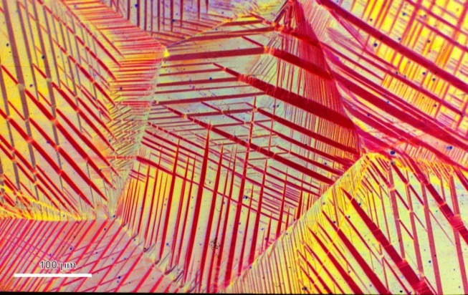
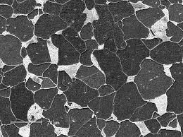
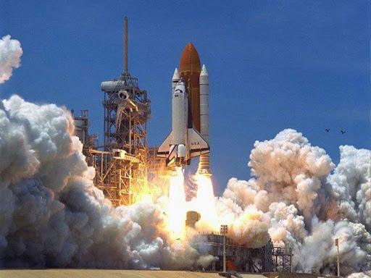
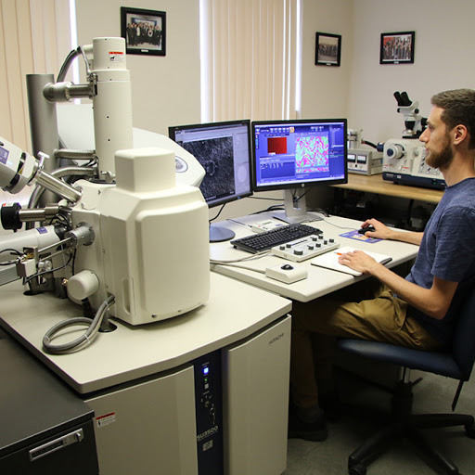
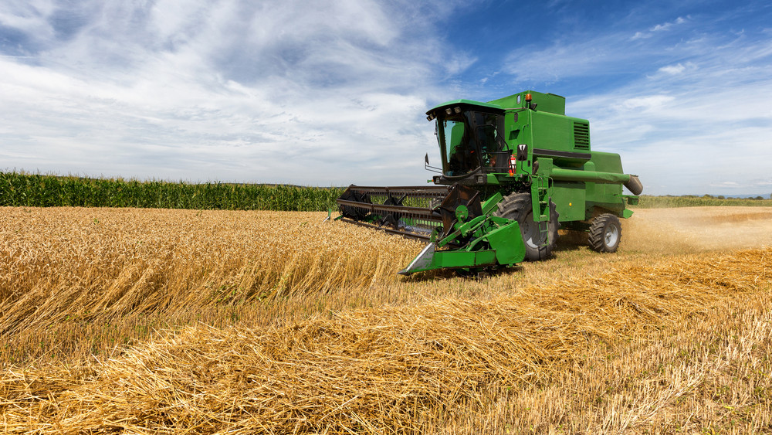
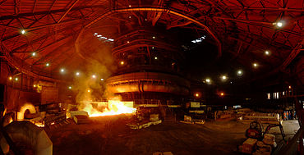
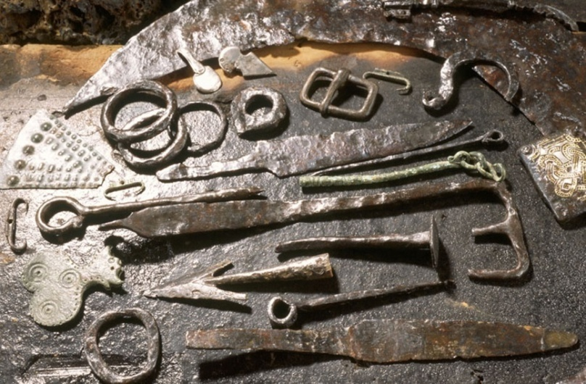
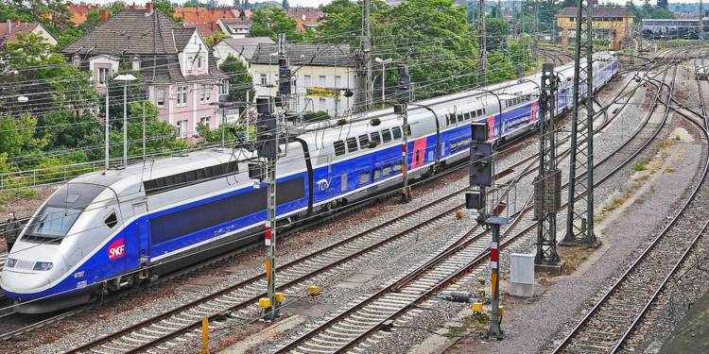
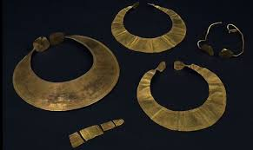
بعض المهن و الحرف الممكنة في التعدين
بعض مهن
و حرف التعدين

Slide 2

هندسة التعدين
من تقديم الأستاذة :توفيق جيماوي – منير جلاب و- سليم مسعودي

Slide 3
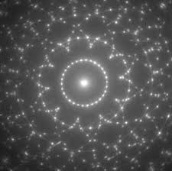
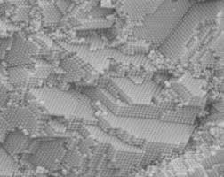
المحتوى
مقدمة
مهن التعدين و فرص العمل
نبذة تاريخية
خاتمة

Slide 4
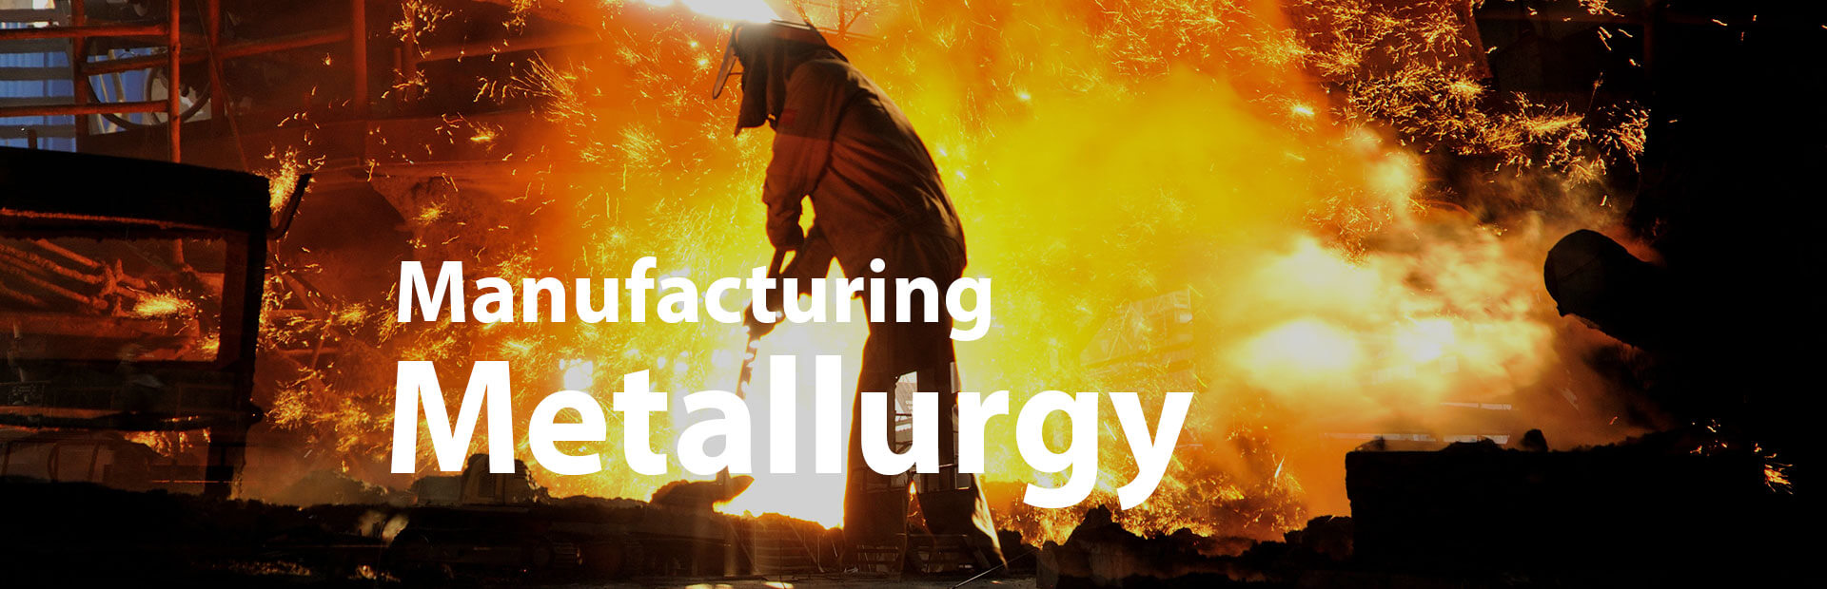
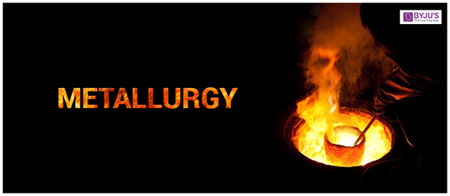
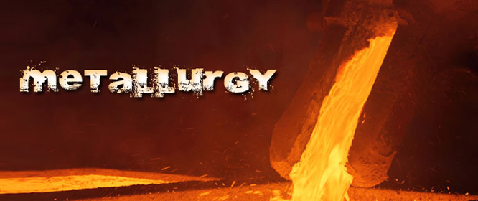

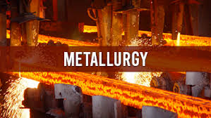
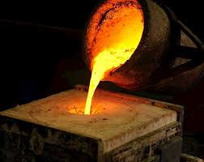
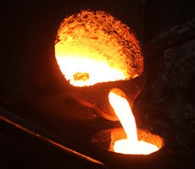
الفكرة الأكثر شيوعا عن التعدين في المحيط الإجتماعي بصفة عامة، هي العمل ضمن محيط الفرن وسط الحرارة المجهدة و الغبار و الأوساخ و...و ما يليه من تعب و مشقة و إرهاق.
فهل هذا صحيح؟
لنرى ذلك.....

Slide 5
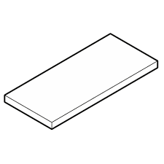
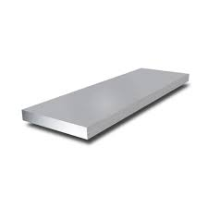

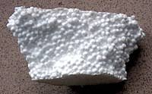
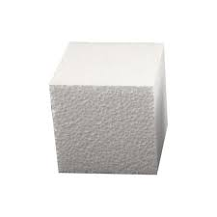
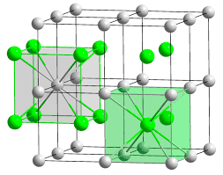
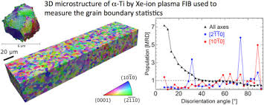
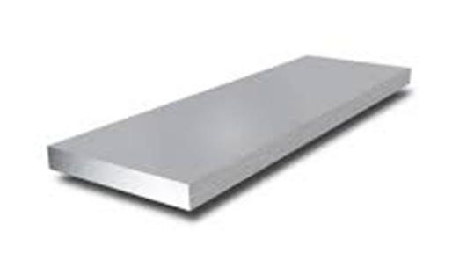
غير نظرتك عن التعدين و المعادن

Slide 6
نبذة تاريخية عن التعدين

Slide 7
تمهيد
إن التعدين ( علم و صناعة التعدين) بدأ في حياة الإنسان منذ القدم البعيد جدا. فلو نظرنا إلى التاريخ سنجد أن الإنسان إستعمل المعادن منذ القدم البعيد. هذا ماتظهره الحفريات الأثرية في كل مرة، وفي كل إكتشاف نغوص في الزمن أكثر فأكثر حتى إننا أصبحنا لا نستطيع أن نحدد بالظبط الحقبة التى بدأ فيها إستعمال المعادن. لقد بدأ الإنسان منذ أمد بعيد بصناعة عدة أدوات معدنية مثل الحلي و أدوات الصيد ثم الأدوات الحربية إلى إلى الأدوات الفلاحية و أدوات التشييد وربما العديد من غيرها. و نظرا لأهمية و ضرورة المعادن في حياة الإنسان فلقد ذكر القرأن الحكيم عددا منها مثل : الذهب و الفضة، و الحديد و النحاس.
و اليوم لو نضرنا حولنا و تفحصنا واقعنا سنجد أن المعادن حاضرة، في جميع مجلات الحياة و كل القطاعات الصناعية تقريبا :
في الفلاحة: من المنجل إلى الفأس ثم الجرار و الحاصدة.......
في النقل: بدأ من الدراجة إلى السيارة إلى القطار، إلى الباخرة، الطائرة، إلى المراكب الفضائية
في المجال الحربي : من البندقية إلى المدفع و الصواريخ...
في الاتصالات: بدا من الهاتف إلى شبكات النقل الي الأقمار الصناعية
في الطب والصيدلة
و غيرها من المجالات الأخرى.
كل هذا يبين مكانة المعادن في حياتنا اليومية، لهذا يجب علينا أن نعي مدى أهمية وضرورة المعادن و التعدين في رقي و إزدهار الحضارات و الأمم.

Slide 8
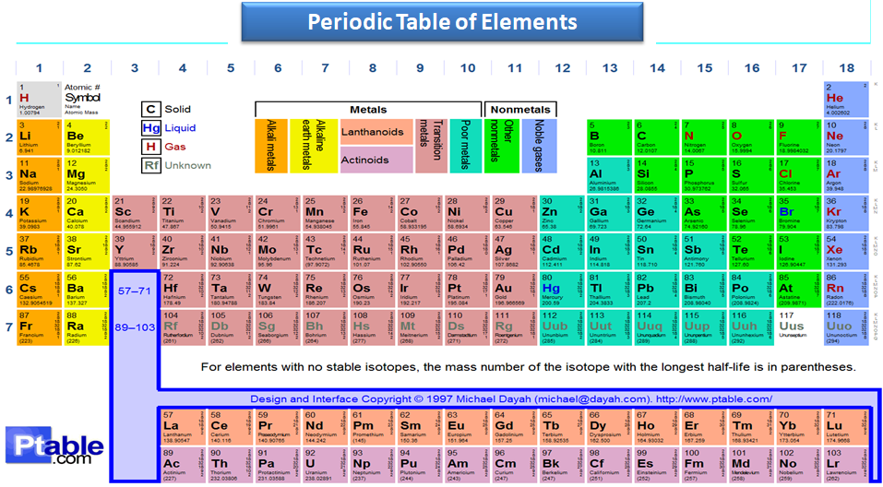
العناصر المعدنية و أهميتها
لنتفحص الجدول الدوري من حيث تصنيف العناصر:
معادن
سنجد أن ما يقارب 80 % من العناصر هي معادن، و هذا العدد يظهر أهمية المعادن في حياة الإنسان.

Slide 9
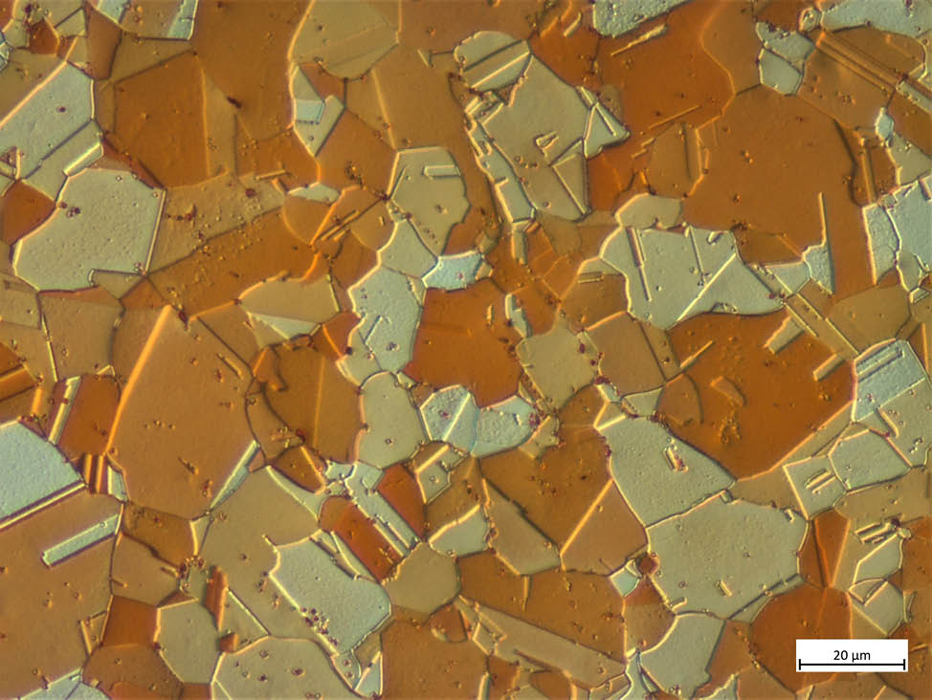
بعض حرف و مهن هندسة التعدين

Slide 10
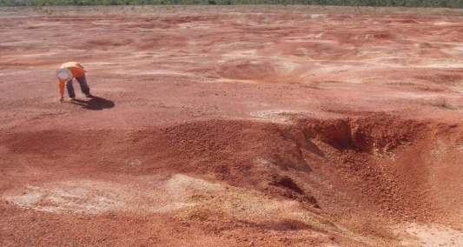
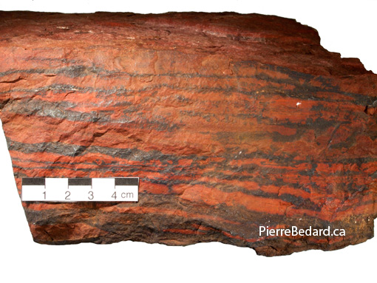
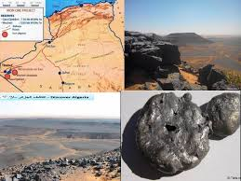
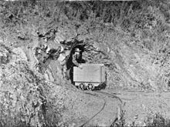
إستخلاص المعادن (l’Extraction des Métaux)
مقدمة: ما عدا عناصر الغزات النادرة (Les Gaz rares ou Nobles) التي تتواجد على شكل ذرات أحادية، فإن أي عنصر من العناصر الكميائية يوجد في تجمع ذرات عنصر أو عدة عناصر مخطلة ومترابطة. كذلك المعادن، فمعظمها ليست نقية في الطبيعة، ولكنها مختلطة تجدها على شكل صخور و أتربة التي تسمى الخامات. ولهذا يلزم إستخلاصها.
التراب الخام (Bauxite) الذي يستخلص منه معدن الألمنيوم.[1]
صخر الهيماتيت Hématite (حجر الدم) : وهو المادة الأولية لإنتاج الحديد، عبارة عن ثلاثي أكسيد الحديد (Fe₂O₃)).ل[2]
و قبل إستخلاص أي معدن هناك مرحلتين :
1. تحديد مناطق وجود المعدن : ويقوم بهذا العمل الجيولوجيون (les Géologues) بصفة أولية أو المنقبون (les Prospecteurs) عن المعادن بصفة خاصة.
غار جيلات : موقع أحد أكبر مناجم الحديد في العلم. [3]
صورة لمنجم إستخراج الحديد بزيلاندا الجديدة سنة 1890.[4]
2. إستخراج و قلع المادة الخام للمعدن : و يقوم بهذا المهمة عمال المناجم (Les Mineurs).

Slide 11
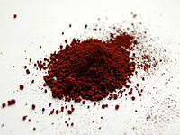
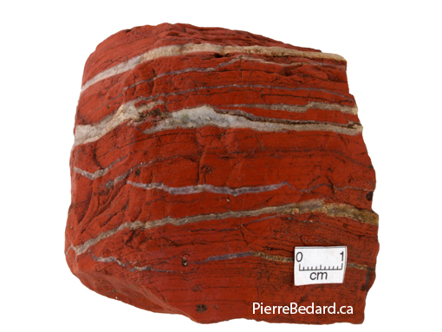
مهن إستخلاص المعادن من الخامات(Extraction des Métaux du Minerai)
من هنا يبدأ دور المعدن أي المتعامل مع المعدن (Le Métallurgiste/The Metallurgist)، حيث ينجز عدة عمليات متتالية الترتيب حتى الحصول المعدن المراد إستخلاصه، ويطلق مسمى: هندسة الطرائق (Génie des Procédés / Process Engineering) على جملة العمليات التراتبية المتتالية. و تختلف نقاوة المعدن المستخلص بحسب الهندسة أو الطريقة المتبعة. و لكل معدن طربقة إستخلاص معينة متبعة حسب نوع الخام المستخرج من المناجم.
و للعلم فإن معظم طرق الإستخلاص أو إحدى العمليات منها قد تكون قد صنفت كبرأة إختراع مما يلزم المستغل الدفع (دفع حق الإستغلال) لمبتكر الطريقة. و عادة ما تكون برأة الإختراع أكثر حضورا فيما يخص الرفع من نقاوة المعادن.
و من بين طرق الإستخلاص المتداولة نذكر منها بإختصار على سبيل التعريف:
الجرش والطحن
(Broyage/Grinding) : و عادة ما يكون أول عملية، بعد الإستخراج، خاصة مواد الخام المصخرة منها. وهو تكسير و تقسيم المادة الخام و تحويلها الى مسحوق يسهل إستعماله أو يزداد تفاعله في العملية اللاحقة.
مسحوق الهيماتيت بعد الكسر و الطحن [5]
صخر الهيماتيت الخام [2]

Slide 12
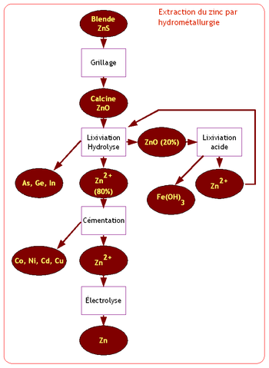
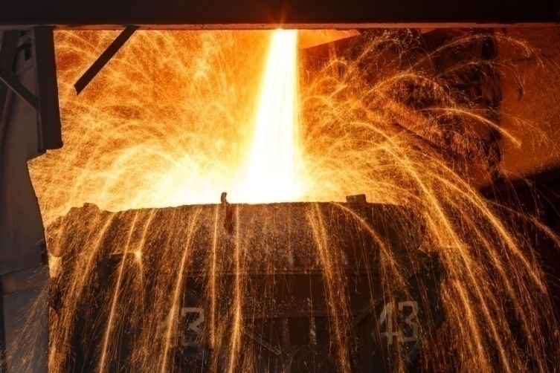
مهن إستخلاص المعادن من الخامات (Extraction des Métaux du Minerai)
إستخلاص معدن الزنك
التحليل و الرشح (Hydrométallurgie) : عملية تنقية الخام أوالخام المطحون بالماء أو بإضافة محاليل معينة تقوم بتفاعلات لأجل زيادة تركييز المعدن كإنتاج مركب جديد (un nouveau composé) يسهل فصله و عزله و التعامل معه في العمليات اللاحقة. و عادة ما تتبعها عمليات تحليل كهربائي للإستخلاص المعدن.
[5]
التسخين/ و التذويب (La Pyrométallurgie): تسخين الخام لغرض الأكسدة أو إنتاج مركب جديد مع إضافة مواد معينة و قد تجرى العملية في فرن تحت ضغط منخفض و هواء خال من الأكسجين و غيرها من المتغيرات. و عادة ما تتبع هذه العملية بالتذويب و صب المصهور، مثل إنتاج الحديد الزهري (La Fonte).
إنتاج و صب الحديد الزهري بالتذويب [6]

Slide 13
مهن إستخلاص المعادن من الخامات (Extraction des Métaux du Minerai)
التنقية (Affinage ou Purification) : هي محاولة إزالة العوالق و الشوائب للحصول على معدن تقارب نقاوته 100%. بعض المعادن يفضل إنتاجها بنقاوة عالية (99.9999 %) مثل الذهب، البلاتين، الليثيوم، و غيرها،... و لذلك تكون هذه المرحلة هي الأخيرة من عمر إستخلاص المعدن، و كثيرا ما تكون معقدة و طويلة و جد مكلفة. فعلى سبيل المثال: ثمن الفولاذ (الحديد الصلب) هو من 2 إلى 3 أضعاف الحديد الزهري الذي يستخلص منه بعد تنقيته من الكربون إلى ما دون 2.1٪.

Slide 14
مهن إنتاج السبائك المعدنية (Productions d’Alliage)
هذه المهنة لا أحد يستطيع القيام بها بالميزة المطلوبة إلا المعدن وحده (Le Métallurgiste) و خاصة في الوقت الحاضر.
قد تستعمل المعادن صافية (شبه نقية) مثل الأسلاك الكهربائية و بعض الأواني المنزلية المصنوعة من النحاس، و الألمنيوم.
فمثلا الذهب المتداول الذي يستعمل للحلي (bijoux) ليس ذهبا نقيا بل هو خليط (سبيكة) من الذهب و النحاس أو الذهب و الفضة. إذا لا يستعمل الذهب الصافي للزينة (صنف 24 قراط 24 carat /24) لأنه جد لدن حتى انه يمكن عجنه (تشكيله و تشويهه) باليد، لهذ لا يمكن إستعماله صافيا. ولكن يستعمل صافيا في الصناعات الإكترونية لمقاومته الجيدة للتأكسد و ناقليته الممتازة للكهرباء. فكذلك بالنسبة لباقي المعادن، قد تستعمل صافية أو سبائك حسب المزايا و الخصائص (Caractéristiques et Propriétés) و الوظيفة التى تؤديها.
و لكن رغم العدد الهائل من المعان مقارنة بالعناصر الأخرى فإنها لا تمتلك جميع المزايا و الخصائص لتؤدي جميع الوظائف المرغوبة. لهذا السبب نلجأ إلى خلطها معا أو مع بعض العناصر الأخرى (مثل الكربون مع الحديد) لإنتاج عدد أكبر من المعادن المسبوكة (Alliages Métalliques).
فمثلا :عند خلط الألمنيوم مع عناصر: النحاس، المنغنيز، المغنيسيوم، الزنك، ...، فإننا سنحصل عدة مجموعات أو سلسلات من الخلائط (Série 1000, série 2000, …, série 9000) و كل سلسلة بها عدد كبير من السبائك المعدنية.

Slide 15
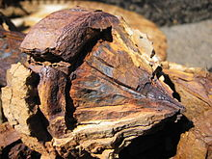
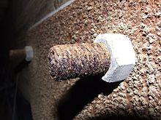
مهن إنتاج السبائك المعدنية (Productions d’Alliage)
[7]أ
إنتاج سبائك بخصائص معينة : مقاومقة التأكسد مثلا
لنلاحظ الصورتين [7]أ و [7]ب:
في الصورة [7]أ نلاحظ تأكسد (صدأ) ألة حفر المصنوعة من الفولاذ و كأنها تحولت إلى صخور موادها الخام الأصلية : اللون الأحمر هو الهماتيت (Hématite : Fe₂O₃) و اللون الرمادي هو المغنتيت (Magnétite : Fe₃O₄ ou FeO·Fe₂O₃).
أما في الصورة [7]ب نلاحظ صدأ البرغي (vis) المصنوع من الفلاذ، ومقاومة الصامولة (écrou) للتأكسد لأنها مصونعة عادة من الفولاذ المقاوم للصدأ.
هذا يبين مدى أهمية إنتاج السبائك، فلولا السبائك لما أمكن شراء أي معدن.
[7]ب
بعض طرق(مهن) إنتاج السبائك المعدنية:
معظم السبائك تنتج بالطريقة التقليدية الشائعة و هي صهر المعادن في فرن واحد لخلطها ثم صبها و تبريدها في قالب للحصول على السبيكة الصلبة المطلوبة.
عندما يتعذرصهر المعادن معا، فيمكن إنتاجها بالتشكيل من خلال خلط مساحيقها ولقد تطورت هذه الطريقة و أصبحت إختصاص كامل يسمى La Métallurgie des poudres (تعدين المسحوق).
إنتاج السبائك عن طريق الترسيب والانتشار إنطلاقا من مواد (منابع) غازية، أو صلبة، أوأحياناً سائلة. و تعتبر طرق حديثة جدا و تستغل في تكنولوجيا الصناعات عالية الدقة.

Slide 16
بعض السبائك الخاصة و إستخدماتها
بعض السبائك المقاومة للصدأ (Les alliages inoxydables):
X2CrNi18-09 (AISI 304L): يستخدم أساسا في الصناعات والغذائية
X2CrNiMo17-12 (AISI 316L): يستعمل في الصناعات الكيميائية والنفطية والغذائية (الخزانات ، إلخ) وصناعة الأدوية،و بشكل مكثف في البيئة البحرية.
X8Cr17 (AISI 430): تستخدم للأدوات المنزلية ، والأجهزة الكهرومنزلية، و أنابيب المياه.
X6CrTi12 (AISI 409) : تستخدم في مقاومة الصدأ الأكسدة في درجات الحرارة المرتفعة مثل عوادم السيارات، المواقد و المدافئ و ما إلى ذلك.
TiAl₆V_{4:} يستخدم في ترميم العظام
بعض السبائك الفائقة الخصائص(les Supers alliages):
معظم هذه السبائك قائمة على المعدن المكون الرئيسي لها و هم : Ni ، Co أو Fe
Inconel (600 (NiCr15Fe) ، 625 (NiCr22Mo9Nb) و (NiCr19Fe19Nb5Mo3) 718) : إنها معادن عالية الجودة ، ومقاومة للغاية للتآكل والأكسدة ، ويمكن استخدامها في درجات حرارة عالية جدًا (تصل إلى 800 درجة مئوية) للتطبيقات في صناعة الطيران ، والصناعات النووية و البحرية، والكيميائية ، وأليات الرياضات الميكانيكية.
بعض السبائك ذات ذاكرة الشكل (Alliages à Mémoire de Forme (AFM)) :
العائلتان الرئيسيتان هما:
سبائك النيكل-تيتانيوم – X : و X هو العنصر المضاف مثل و الحديد ، النحاس ، و الكوبالت ، ....إلخ و تكون نسبته صغيرة.
سبائك "القائمة على النحاس- الألمنيوم – X : و العناصر المضافة مثل : النيكل، القصدير ، البريليوم و غيرها.

Slide 17
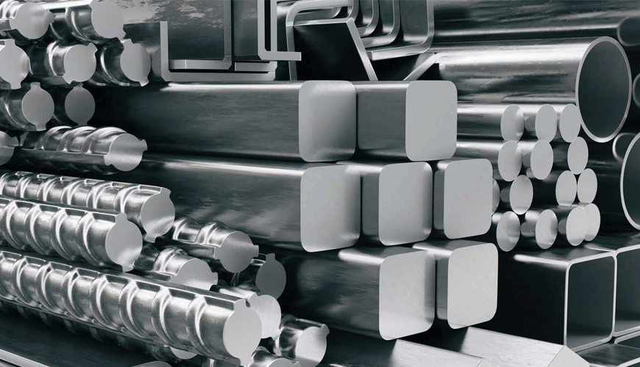

Slide 18
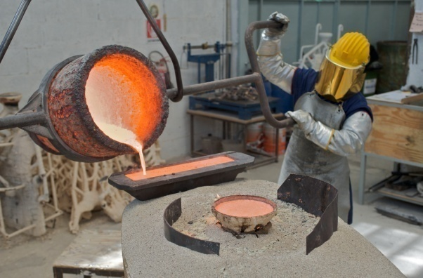
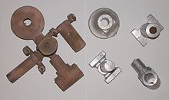
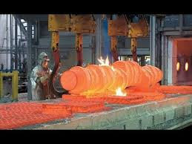
مهن تشكيل المعادن (Mise en Forme des Métaux)
نعني بتشكيل المعادن، تشكيل كلا من المعادن وسبائكها، و نذكر الطرق الشائعة و المتداولة :
[8]
التشكيل بالصهر أي السباكة (La fonderie) :كما ذكرنا في الفقرة السابقة هي صهر المعادن في فرن واحد لخلطها ثم صبها و تبريدها في قالب يحوي شكل (صورة) القطعة المطلوبة.
ويلجا إلى السباكة خاصة عندما يكون شكل القطعة معقدة أو متفرعة أو كبيرة جدا و لا يمكن صنعة بطرق أخرى.
السباكة الأن تطورت و أصبحت تنتج قطع بدقة كبيرة جدا و بجودة علية حتى في السطوح الخارجية.
[9]
التشكيل بالتشويه اللدن أو البلاستيكي للمعادن
(la Mise en forme par Déformation Plastique des Métaux): و تكون على البارد أو بتسخين المعدن، و نذكر منها [10]:
[11]
الطرق (le forgeage):تعتمد على تشوه للمعدن تحت الطرق، أو الطرق و الضغط معا، بواسطة مطارق أو مكابس. فإذا كان الطرق يجري بين سطحين مستويين يسمي بالطرق الحر أو الحدادة الحرة. أما إذا كان يجري بإستعمال قوالب الكبس (الاسطمبات) فيسمي(Estampage) الكبس في الاسطمبات. [10]

Slide 19
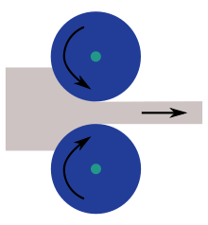
مهن تشكيل المعادن (Mise en Forme des Métaux)
التصفيح و الدرفلة (Le Laminage): التصفيح هو عملية تصنيع الصفائح بالدرفلة. و يتم الحصول على هذا التشوه عن طريق الضغط المستمر عند المرور في طاحونة الدرفلة بين أسطوانتين تدوران في إتجاهين متعاكستين (كما هو مبين في الشكل المقابل). [12]
مبدأ الدرفلة
و هناك طرق أخرى مثل: القلد (Tréfilage) لصناعة الأسلاك، البثق (Extrusion)، الثني (Pliage). [11]
[9]
تشكيل المعادن بالتلحيم (Métallurgie additive)أو و بالجمع و اللحام : هو أيضا مهنة من مهن التعدين أيضا.
وهناك مهنة حديثة النشأة و الإستغلال هي مهنة تدوير المعادن (Recyclage des Métaux).

Slide 20
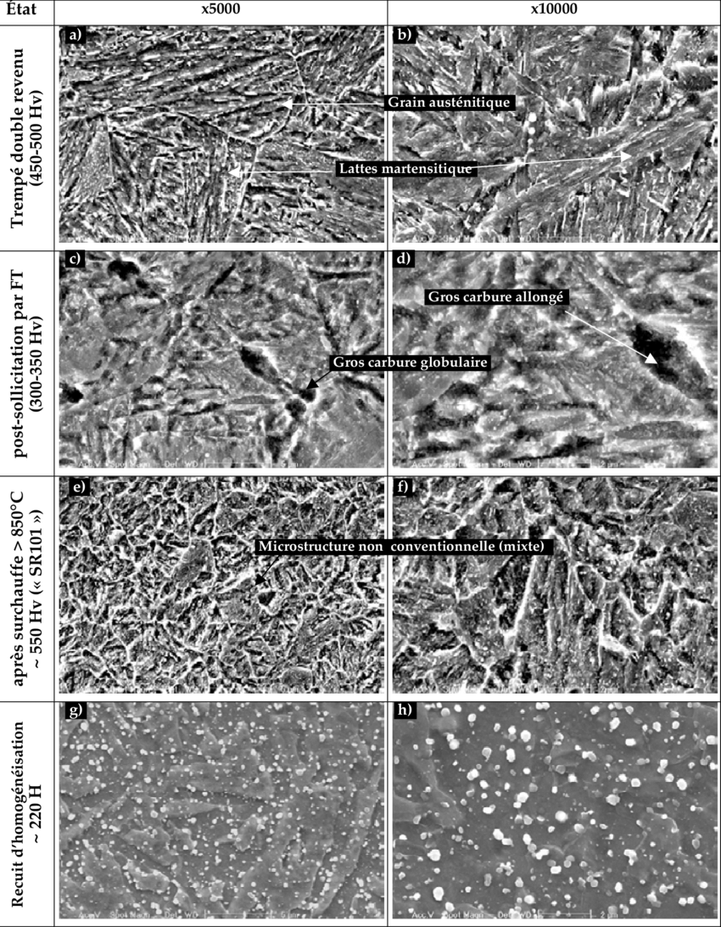
مهن معالجة وحماية المعادن (Traitements et Protection des Métaux)
هنا نستعرض 3 أقسام فقط من المعالجات:
المعالجات الحرارية
(Traitements Thermiques): هي تسخين القطع المعدنية داخل فرن في درجة حرارة ثابتة لمدة زمنية محددة ثم تبريدها بسرعة معينة.
عند معاينة المعدن تحت المجهر نلاحظ تغير البنية المجهرية للمعدن
(مثلما نلاحظه في الصور المجهرية المرفقة)
فالغرض من المعالجة الحرارية هو العمل عل التعديل (التأثير) المباشر على البنية المجهرية للمعدن(La Microstructure) التي تصاحبها تغيرات في الخصائص الميكانيكية و الفيزائية او حتى الكيميائية في بعض الحالات.
Microstructure de l'X38CrMoV5 à l'état initial à l'issue de traitement thermique (a et b), à l'état après sollicitation en FT (c et d), après choc thermique produit sur l'éprouvette ««SR1011» (e et f) et à l'état recuit (g et h). [13]

Slide 21
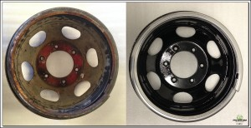
مهن معالجة وحماية المعادن (Traitements et Protection)
المعالجات الحرارية الميكانيكية (Traitements Thermomécaniques): هي كسابقتها و تكون مسبوقة أو مصحوبة بتشوه.
معالجات السوطوح (Traitements de Surfaces)
هي عمليات تغليف (طلاء) أو تغيير على سطح القطعة بترسيب مادة معينة (ex. la Galvanisation) أو إدخال لعنصر(ex. la Cémentation) أو أكثر بحيث يتغير التكوين الكميائي للسطح على سمك معين، أو حتى بالتسخين والتبريد السريع لسطح القطعة.
الهدف منه تحسين أداء و ظيفة القطعة أو تغيرها كتحسين مقاومة التأكسد ومقاومة التأكل أو تغيير اللون مثلا.
نلاحظ في الصورة المقابلة:
تأكسد إطار العجلة الذي لم يعالج (لم يغلف) سطحه.
وسلامة الإطار المطلي و مقاومته التأكسد.
[14]

Slide 22
مهن دراسات المعادن (La Sciences Des Matériaux (SDM))
إن التعدين في الدول الصناعية المهيمنة يعتبر مجالا إستراتيجيا أساسيا تجب المحافظة عليه ليضمن لها إستمرارية تفوقها. فلذالك جهزت نفسها بمراكز أبحاث كاملة لدراسة المعادن و بمخابر داخل الجامعات و المدارس و المعاهد الجامعية. فهذه المراكز و المخابر هي التي تساعد مؤسسات الصناعات المعدنية في تحسين و تطوير منتجاتها.
و تقوم هذه المجابر بدراسة المعادن في عدة أمور ك :
تحسين طرق إستخراج المعادن المستغلة و إبداع طرق جديدة
تحسين مزايا و خضائص المعادن و إستحداث سبائك جديدة و في بعض الأحيان بخصائص جديدة (مثل سبائك الذكية أي ذات ذاكرة التشكل - Alliages à Mémoire de Forme)
دراسة البنى المجهرية و الهندسية للمعادن و علاقاتها بالخصائص و المزايا
التحسين و الإبداع في طرق المحافظة على المعادن
البحث عن خصائص و مزايا جديدة للمعادن
وغيرها من الأبحاث والدراسات.

Slide 23
بعض مؤسسات ومراكز التعدين بالجزائر
مؤسسة صناعة الكوابل بسكرة: https://www.enicab.dz/
مؤسسة قارورات الغاز - باتنة و معسكر
مؤسسة الجرارات الفلاحية – الخروب – قسنطينة : http://www.etrag.dz/
www.trefisoud.com : TREFISOUD / Société de Trefilage et de fabrication des Produits de Soudage
tirsam.com : TIRSAM-Engins de Travaux Publiques et de Tracteurs Agricoles
مركب الحجار بعنانة و مركب بلارة بجيجل لإستخلاص الحديد و مشتقاته
مجمع الصناعات المعدنية والحديدية ايميتال (IMETAL): و يشمل 16 مؤسسة فرعية ٪100 تابعة لمجمع إيميتال و 19 مؤسسة عن طريق الشراكة، موجودة على كامل القطر الجزائري http://www.imetal.dz/imetal/ar/
مركب توسيالي – وهران : http://www.tosyali-algerie.com/
الشركة الجزائرية لاستغلال مناجم الذهب: http://www.enor.dz/contacts.html
الشركة الوطنية للأنابيب بالرغاية-الجزائر وبوهران: http://www.anabib.com/ar/
كوسيدار : http://www.cosider-groupe.dz/fr/cosider-canalisations
المؤسسة الوطنية للقنوات (تابعة لسوناطراك) : http://www.enac-dz.com/
مسبكات الرويبة- FONDERIES ROUIBA
http://www.sistmetal.com/: Sociétés Industrielles de Tréfilage et Soudage de l’Acier
مراكز بحث لمحافظة الطاقة الذرية
مركز البحث (CRAPC): https://crapc.dz/
https://www.crti.dz/:Centre de Recherche en Technologies Industrielles (CRTI )
https://www.cdta.dz/ :Centre de Développement des Technologies Avancées

Slide 24
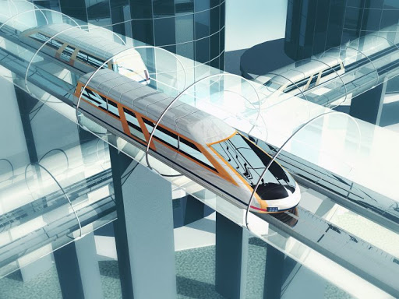
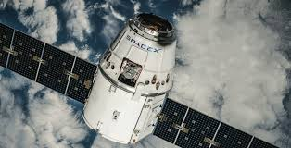
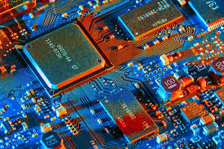
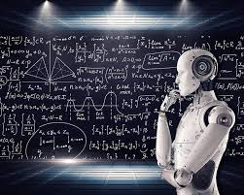
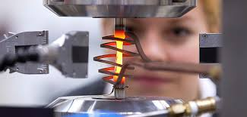
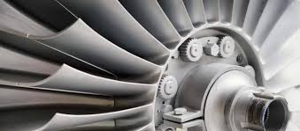
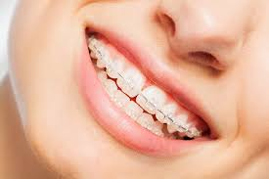






’’ المواد هي روح التكنلوجيا - خاصة المعادن ‛‛

Slide 25
تطوير مواد وسبائك جديدة تتحمل اجهادات العمل و تمكن من تطوير التصاميم
علم المعادن
الهندسة الميكانيكية
الهندسة الكهربائية
الكيمياء
البرمجة
الطب
الفنون
المجوهرات و الجانب الجمالي (الديكور)
هندسة و تطوير مواد وسبائك ذات خصائص كهربائية احسن
هندسة سبائك و مواد تلائم و تدعم او تعوض وضائف أعضاء بشرية
دراسة التفاعلات الكيميائية بين المواد من أجل تحسين خصائصها أو تثبيط التفاعلات الغير مرغوب فيها (على سبيل المثال مقاومة التأكسد و التآكل)
تسخير أو تطوير البرمجيات من أجل دراسة خصائص المواد أو تصنيعها

Slide 26
الخلاصة
إن التعدين علم عريق نشأء و تطور قبل الكثير من العلوم مثل الفيزياء و الميكانيك و العلوم الكهربائية و غيرها. و لكن كونه علم تكنولوجي بإمتياز أي أنه علم تجريبي و تطبيقي بالدرجة الأولى، لم يكن من السهل نقله و التمكن منه، و يعد إمتلاكه إمتلاكا للتكنولوجيا ذاتها.
إن التعدين يحظى بصد واسع في مجتمعات الدول المتقدمة صناعيا. و لمواصلة تطورها و نموها فلقد أنشأت له عدة فروع في الجامعات و مراكز التكوين لضمان إستمرار توفر اليد العاملة و الكفاءات.
مما سبق يتبين لنا مكانة التعدين الصحيحة في المجتمعات، و ليس كما يتصوره البعض العمل فقط في محيط الفرن العالي وسط الغبار و النار(الحرارة).
ومن حيث العمل فإن التكوين في التعدين يتيح العمل في كثير من المجالات و القطاعات التي أشرنا إليها سابقا، فحيث مايوجد إنتاج المعدن يكون هنالك العديد من مناصب العمل. بل إن عدد المتكونين، في بلدنا، أقل بكثير من مناصب الشغل المعروضة. ومن قلة المتكونين في التعدين فإن أصحاب تكوينات أخرى حلت محلهم، وهذا ليس في صالح المشغل. و مع التوجه الجديد و الإستثمار في صناعة المعادن فإن مناصب شغل ستتوفر أكثر فأكثر و لن تغطى أبدا في أجالها القريبة، وهو ما يؤمن مناصب عمل المعدنين في المستقبل.

Slide 27
المراجع
https://www.alsglobal.com/fr/geochemistry/bulk-commodity-analysis/bauxite-analysis
http://cours.polymtl.ca/PBedard/glq1100/roches/formation_fer/formation_de_fer.html
https://www.google.com/search?q=منجم+غار+جبيلات
https://fr.wikipedia.org/wiki/Mine_d%27or#Traitement_du_minerai_d'or
https://fr.wikipedia.org/wiki/Oxyde_de_fer
https://www.bronkhorst.fr/blog-fr/tag/production-de-la-fonte
https://fr.wikipedia.org/wiki/Corrosion
https://www.google.com/search?q=fonderie
https://fr.wikipedia.org/wiki/Fonderie
https://ar.wikipedia.org/wiki/ تشكيل_المعادن
https://www.google.com/search?q=forgeage+industriel
https://fr.wikipedia.org/wiki/Laminage
https://www.researchgate.net/figure/Microstructure-de-lX38CrMoV5-a-letat-initial-a-lissue-de-traitement-thermique-a-et_fig27_322851227
https://phantomservicesinc.com/services/powder-coating-services/steelrim2/
https://www.struers.com/fr-FR/Knowledge/Materials/Metallic-grain-structures#equipment

Slide 28

تصميم أي جهاز , قطعة أو أداة و اختيار المادة مرتبط بشكل أساسي بخصائص وسط الاستعمال ( الاجهادات الميكانيكية، درجة الحرارة، الضغط، التفاعلات الكيميائية ..) و
الوظيفة الخاصة بكل قطعة
التطور السريع للتكنلوجيا يفرض البحث عن مواد جديدة مركبة يمكنها تحمل اجهادات عمل متطرفة تسمح للتكنلوجيا بالمضي نحو آفاق كانت تحدها خصائص المواد التقليدية .

